Slide 1










ĐỊA LÝ

Slide 2


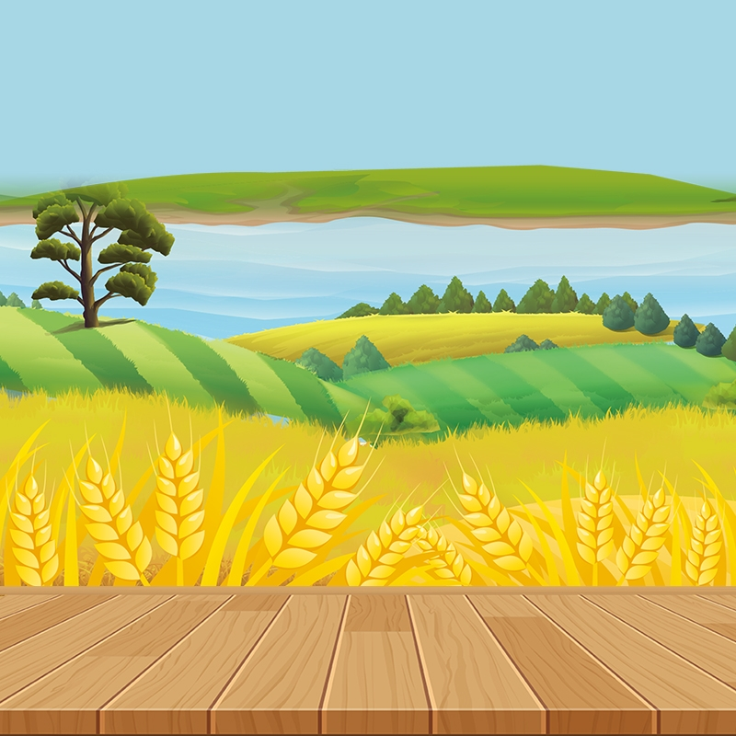



KHởi
Động

Slide 3




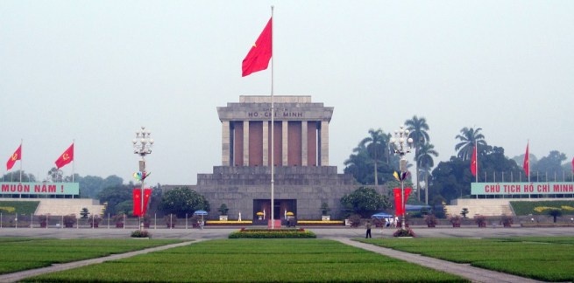


1. Kể tên một số làng nghề thủ công nổi tiếng ở đồng bằng Bắc Bộ ?
2. Em hãy kể tên các bước làm ra một sản phẩm gốm?
4. Chợ phiên ở đồng bằng Bắc Bộ có đặc điểm gì?
Ô số may mắn
1
2
3
4

Slide 4
1. Kể tên một số làng nghề thủ công nổi tiếng ở đồng bằng Bắc Bộ ?
2. Em hãy kể tên các bước làm ra một sản phẩm gốm?
4. Chợ phiên ở đồng bằng Bắc Bộ có đặc điểm gì?
Ô số may mắn
1
2
3
4
Lăng Chủ tịch Hồ Chí Minh

Slide 5
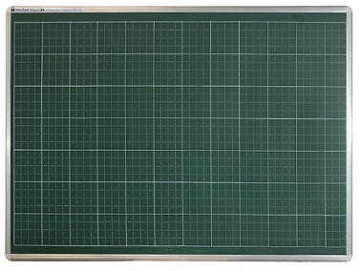
Thứ năm ngày 23 tháng 12 năm 2021
Địa lí
Thủ đô Hà Nội

Slide 6


Hoạt động 1. Thủ đô Hà Nội nằm ở trung tâm của đồng bằng Bắc Bộ.

Slide 7
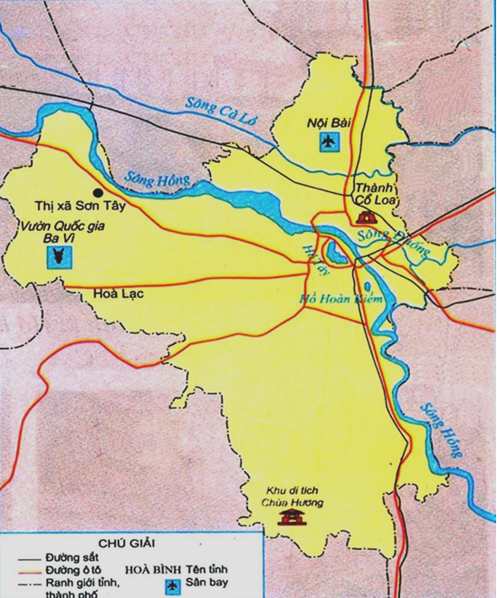
Thái Nguyên
Vĩnh Phúc
*Quan sát lược đồ hình 1, em hãy:
1. Chỉ vị trí của Hà Nội trên lược đồ.
2. Hà Nội giáp với những tỉnh nào?
3. Từ Hà Nội có thể đi tới các tỉnh khác bằng các loại đường giao thông nào?
Phú
Thọ
Bắc Giang
Bắc Ninh
Hưng Yên
Hòa Bình
Hà Nam
Hình 1: Lược đồ thủ đô Hà Nội

Slide 8
Thái Nguyên
Thái Nguyên
Vĩnh Phúc
Vĩnh Phúc
Phú
Thọ
2. Hà Nội tiếp giáp với các tỉnh:
Phú
Thọ
Bắc Giang
Bắc Giang
Vĩnh Phúc
Bắc Ninh
Bắc Ninh
Phú Thọ
Hoà Bình
Hà Nam
Hưng Yên
Hưng Yên
Hưng Yên
Bắc Ninh
Bắc Giang
Hòa Bình
Hòa Bình
Thái Nguyên
Hà Nam
Hà Nam
Hình 1: Lược đồ thủ đô Hà Nội

Slide 9
Thái Nguyên
Thái Nguyên
Vĩnh Phúc
Vĩnh Phúc
Phú
Thọ
Phú
Thọ
Bắc Giang
Bắc Giang
Bắc Ninh
Hà Nội nằm ở trung tâm đồng bằng Bắc Bộ.
Bắc Ninh
Hưng Yên
Hưng Yên
Hòa Bình
Hòa Bình
Hà Nam
Hà Nam
Hình 1: Lược đồ thủ đô Hà Nội

Slide 10
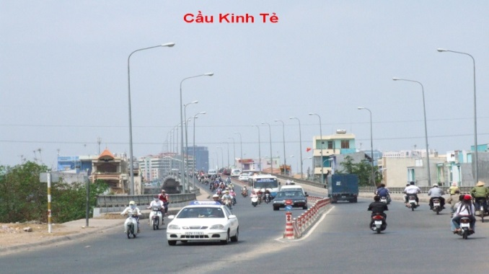


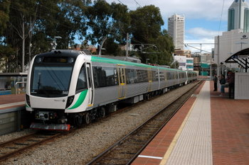




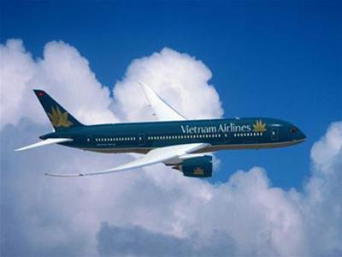
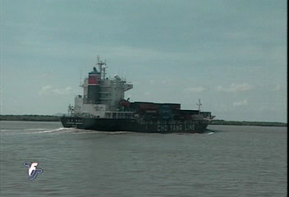
Thái Nguyên
Phú
Thọ
Vĩnh Phúc
Bắc Giang
Bắc Ninh
Hưng Yên
Hòa Bình
Hà Nam
Hình 1: Lược đồ thủ đô Hà Nội

Slide 11
Thái Nguyên
Thái Nguyên
Vĩnh Phúc
Vĩnh Phúc
Phú
Thọ
Phú
Thọ
Bắc Giang
Bắc Giang
Bắc Ninh
Bắc Ninh
Hà Nội nơi có sông Hồng chảy qua, rất thuận lợi cho việc giao lưu với các địa phương trong nước và quốc tế
Hưng Yên
Hưng Yên
Hòa Bình
Hòa Bình
Hà Nam
Hà Nam
Hình 1: Lược đồ thủ đô Hà Nội

Slide 12

Hoạt động 1. Thủ đô Hà Nội nằm ở trung tâm của đồng bằng Bắc Bộ.
Thủ đô Hà Nội nằm ở trung tâm đồng bằng Bắc Bộ, nơi có sông Hồng chảy qua, rất thuận lợi cho việc giao lưu với các địa phương trong nước và thế giới.

Slide 13
Hoạt động 2. Thành phố cổ đang ngày càng phát triển

Slide 14

Hoạt động 2. Thành phố cổ đang ngày càng phát triển
- Dựa vào kiến thức lịch sử em hãy cho biết : Hà Nội được chọn làm kinh đô của nước ta từ năm nào ? Khi đó kinh đô được đặt tên là gì?

Slide 15
Hoạt động 2. Thành phố cổ đang ngày càng phát triển
- Hà Nội được chọn làm kinh đô của nước ta năm 1010. Lúc đó kinh đô được đặt tên là Thăng Long
Cho đến nay vùng đất Thăng Long đã hơn 1000 năm tuổi, đã thay đổi rất nhiều tên như Đại La, Đông Đô, Đông Quan…

Slide 16
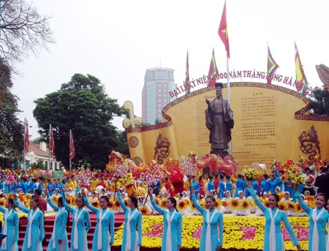
Đại lễ kỉ niệm 1000 năm Thăng Long Hà Nội

Slide 17
Hoạt động 2. Thành phố cổ đang ngày càng phát triển
-Đọc thông tin SGK trang 110 và trả lời câu hỏi :
+ Người dân Hà Nội cổ làm nghề gì?
+ Khu phố cổ Hà Nội nằm ở đâu?

Slide 18
Hoạt động 2. Thành phố cổ đang ngày càng phát triển
- Hà Nội cổ có các phố phường làm nghề thủ công và buôn bán ở gần hồ Hoàn Kiếm.

Slide 19
Hoạt động 2. Thành phố cổ đang ngày càng phát triển
Quan sát các hình 3, 4 và dựa vào thông tin trong sách giáo khoa trang 110, cho biết khu phố cổ và phố mới có đặc điểm gì khác nhau ( về nhà cửa, đường phố,…)
Phiếu bài tập
 | Phố cổ HN | Phố mới HN
Đặc điểm nhà cửa .
Đặc điểm đường phố
Đặc điểm tên phố

Slide 20
 | Phố cổ HN | Phố mới HN
Đặc điểm nhà cửa . | Nhà thấp , mái ngói . Kiến trúc cổ kính. | - Nhà cao tầng . - Kiến trúc hiện đại.
Đặc điểm đường phố . | - Chật hẹp , nhỏ . - Yên tĩnh . | - To ,rộng . - Nhiều xe đi lại .
Đặc điểm tên phố . | - Gắn với những hoạt động sản xuất buôn bán trước đây ở phố đó . | - Thường được lấy tên các danh nhân.

Slide 21
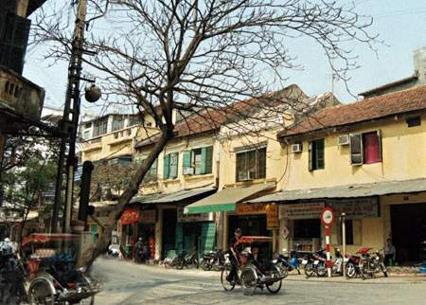
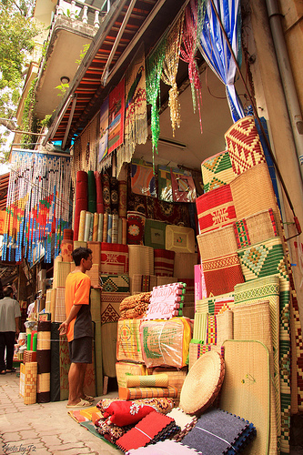
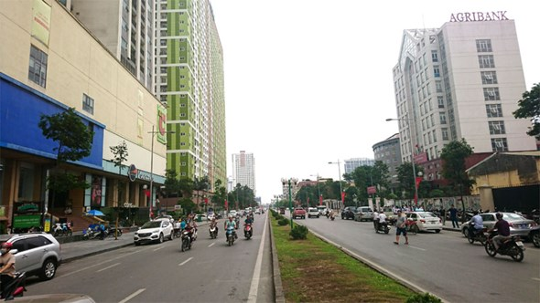
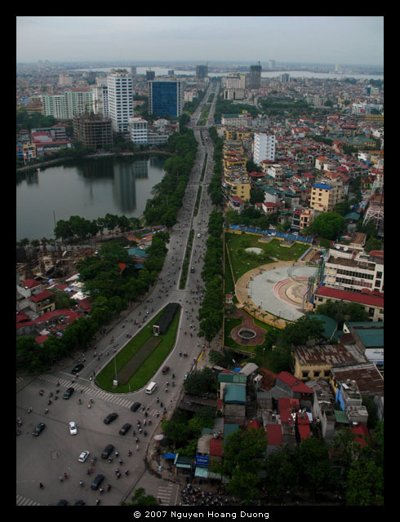
Phố Hàng Chiếu
Khu phố cổ
Nguyễn Chí Thanh
Khu phố mới

Slide 22
Phố Hàng Chiếu
Nguyễn Chí Thanh
Khu phố cổ
Khu phố mới

Slide 23
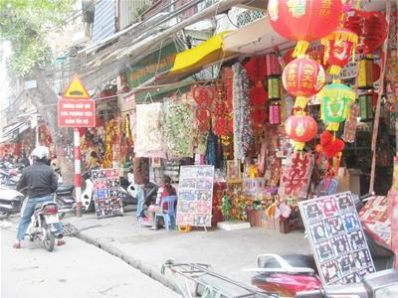
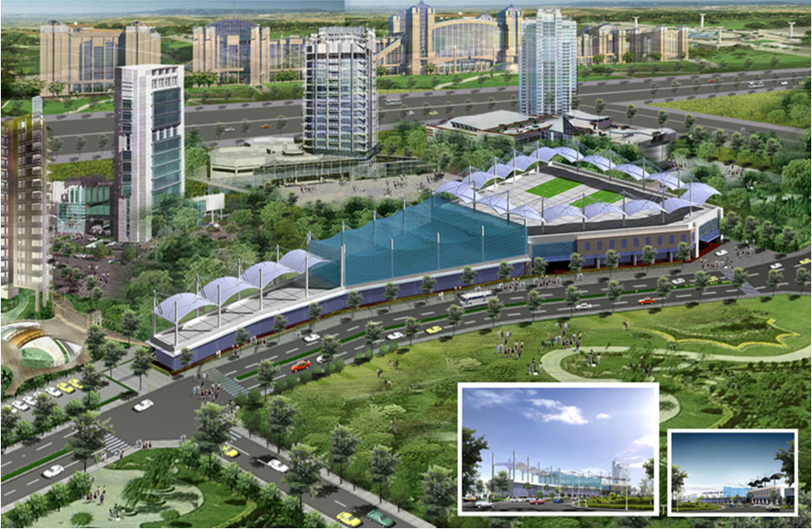
Phố Hàng Mã
Phố Trung Nam
Khu phố cổ
Khu phố mới

Slide 24
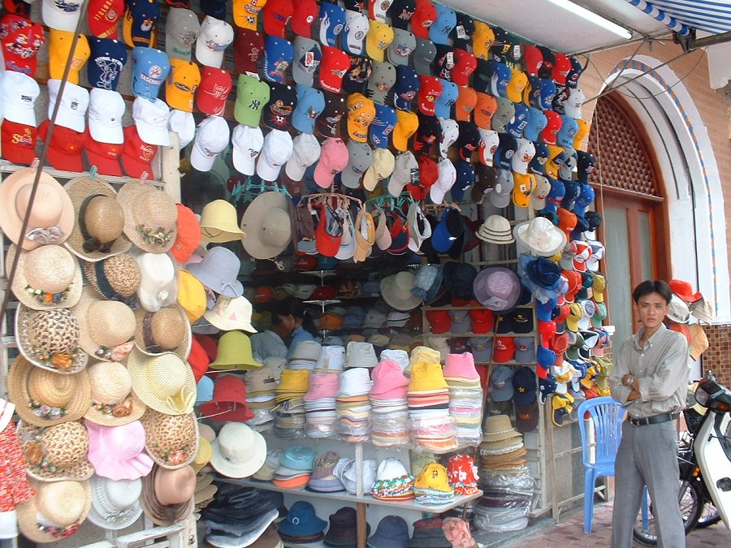
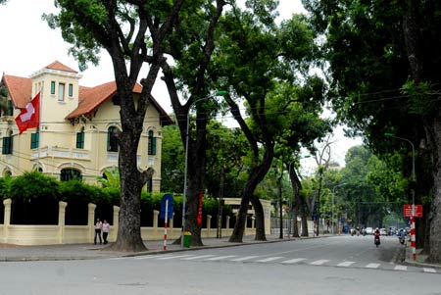
Phố hàng Nón
Phố Chu Văn An
Khu phố cổ
Khu phố mới

Slide 25
Hoạt động 2. Thành phố cổ đang ngày càng phát triển
Các phố cổ nằm gần hồ Hoàn Kiếm. Hà Nội đang ngày càng hiện đại và phát triển hơn.

Slide 26
Hoạt động 3. Hà Nội – trung tâm chính trị, văn hóa, khoa học và kinh tế lớn của cả nước

Slide 27
Hoạt động 3. Hà Nội – trung tâm chính trị, văn hóa, khoa học và kinh tế lớn của cả nước
Đọc SGK trang 111 và cho biết: vì sao nói Hà Nội là trung tâm chính trị, văn hóa, khoa học và kinh tế lớn của cả nước ?

Slide 28
Hà Nội
Trung tâm
chính trị
Trung tâm
văn hoá, khoa học
Trung tâm
kinh tế lớn
- Nơi làm việc của các
cơ quan lãnh đạo cao
nhất của đất nước.
Nơi tập trung nhiều viện
nghiên cứu, trường đại học,
bảo tàng, thư viện hàng đầu
của đất nước.
- Có nhiều nhà máy, xí
nghiệp, khu công nghệ
cao, làng nghề,…
Có nhiều trung tâm
thương mại, giao dịch
trong và ngoài nước.

Slide 29
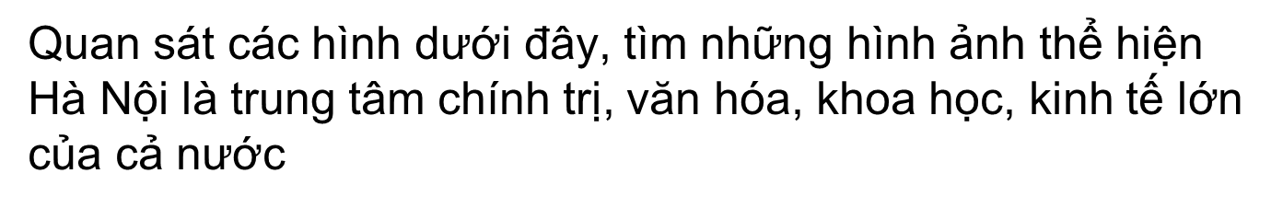
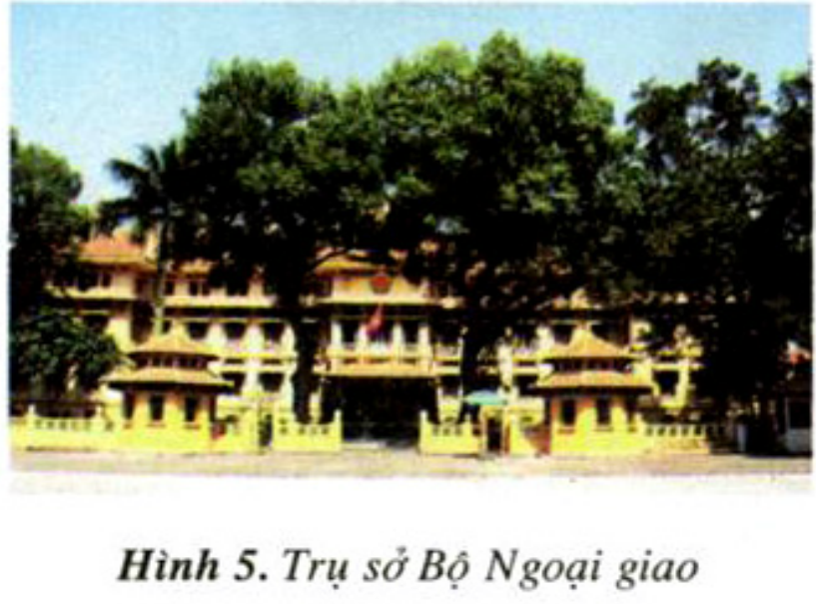
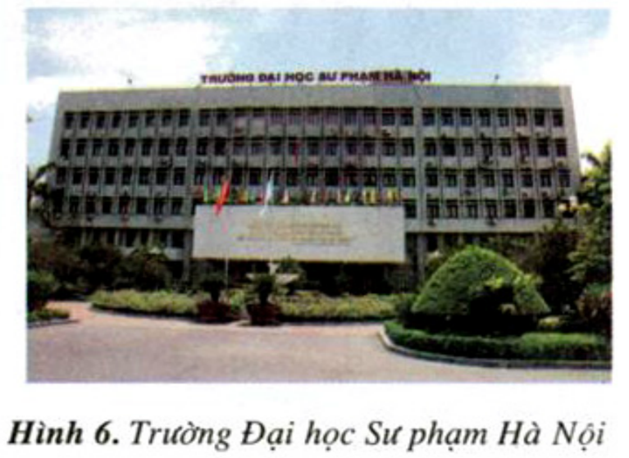
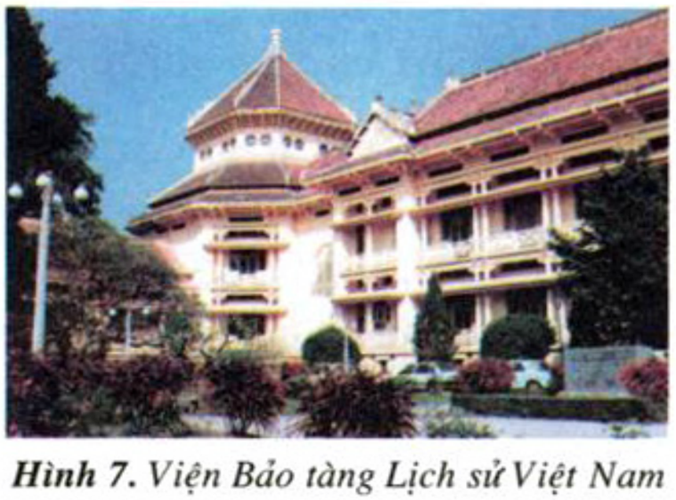
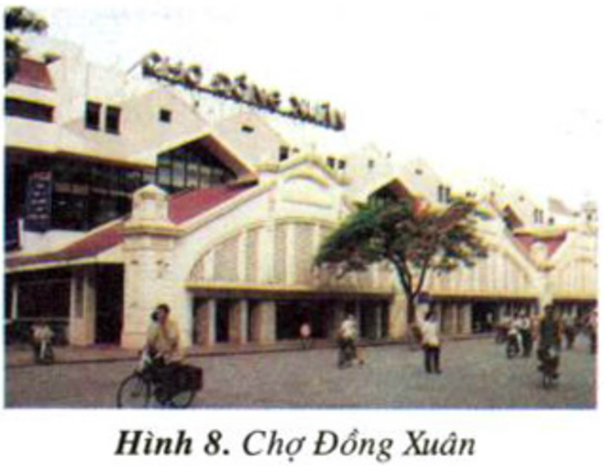

Slide 30
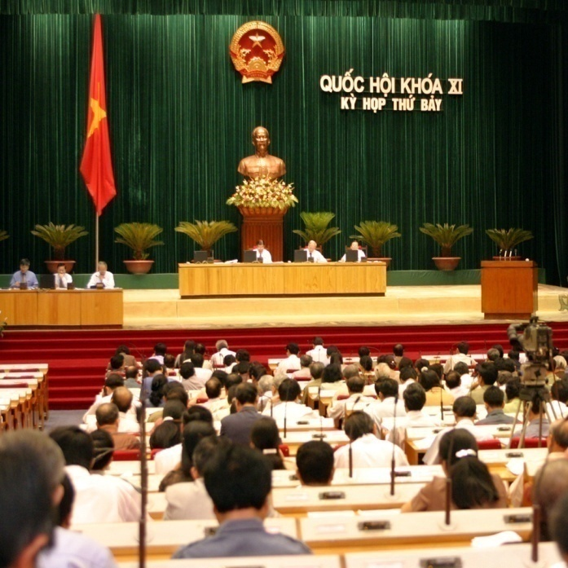
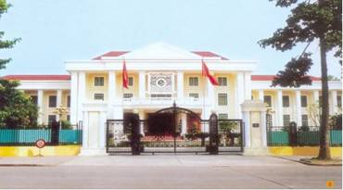

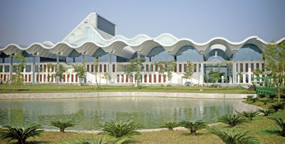
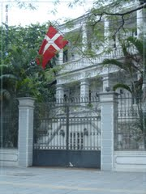
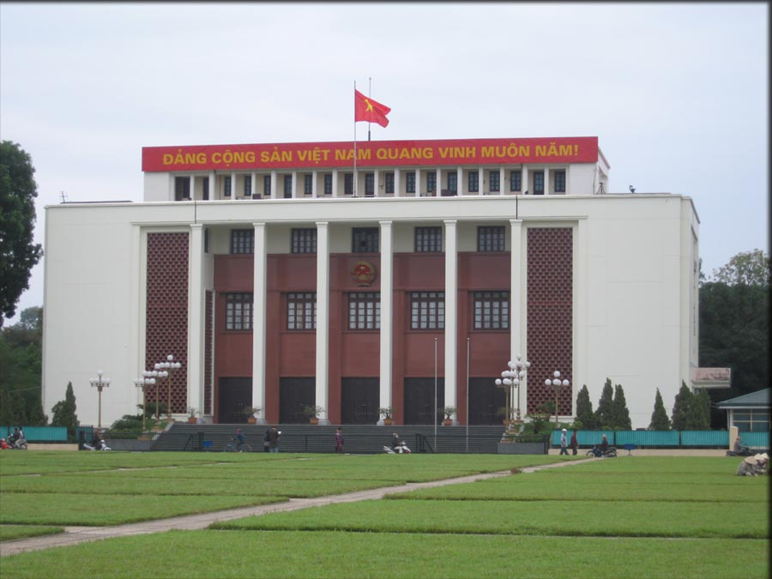
Một số hình ảnh thể hiện Hà Nội là trung tâm chính trị lớn cả nước.
Häp Quèc Héi
V¨n Phßng Trung ­¬ng
TRỤ SỞ BỘ NGOẠI GIAO
TRUNG TÂM
HỘI NGHỊ QUỐC GIA
30
ĐẠI SỨ QUÁN ĐAN MẠCH
Hội trường Ba Đình

Slide 31
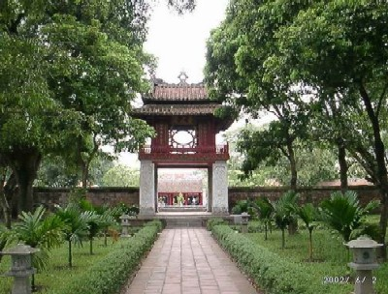
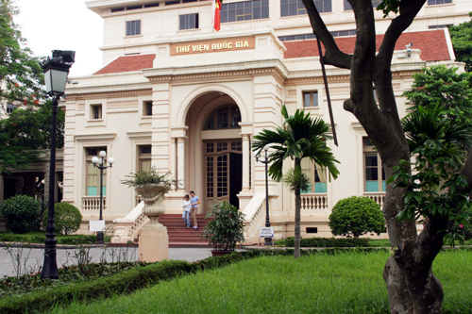
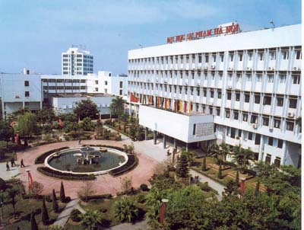
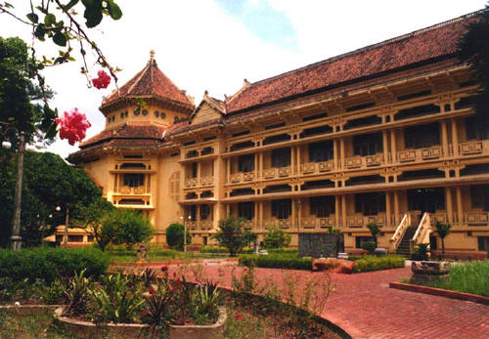
Một số hình ảnh thể hiện Hà Nội là trung tâm văn hóa, khoa học lớn của cả nước
VĂN MIẾU
(QUỐC TỬ GIÁM)
THƯ VIỆN
QUỐC GIA HÀ NỘI
TRƯỜNG ĐH
SƯ PHẠM HÀ NỘI
VIỆN BẢO TÀNG
LỊCH SỬ VIỆT NAM

Slide 32
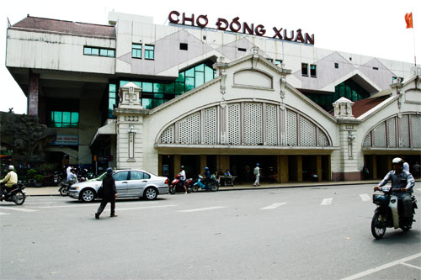
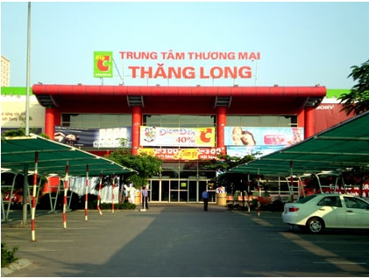
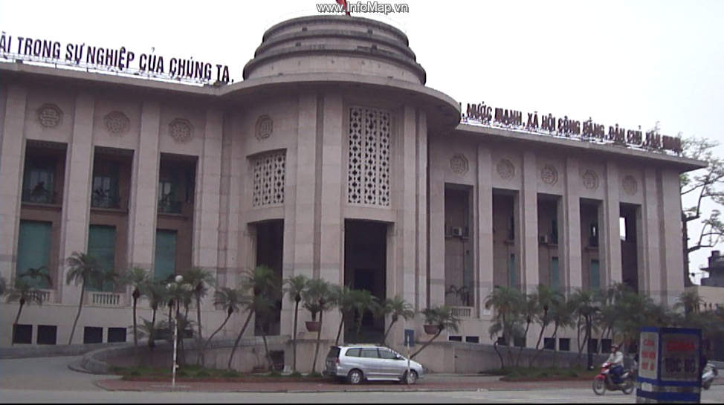
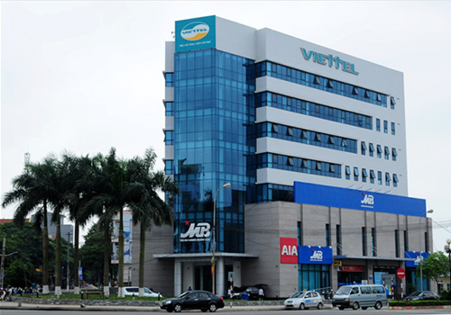
Một số hình ảnh thể hiện Hà Nội là trung tâm kinh tế lớn của cả nước.
Chợ Đồng Xuân
Siêu thị BIG C
Ngân hàng nhà nước
Tổng công ty Viettel

Slide 33
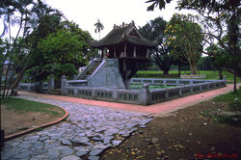
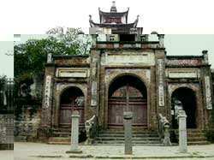
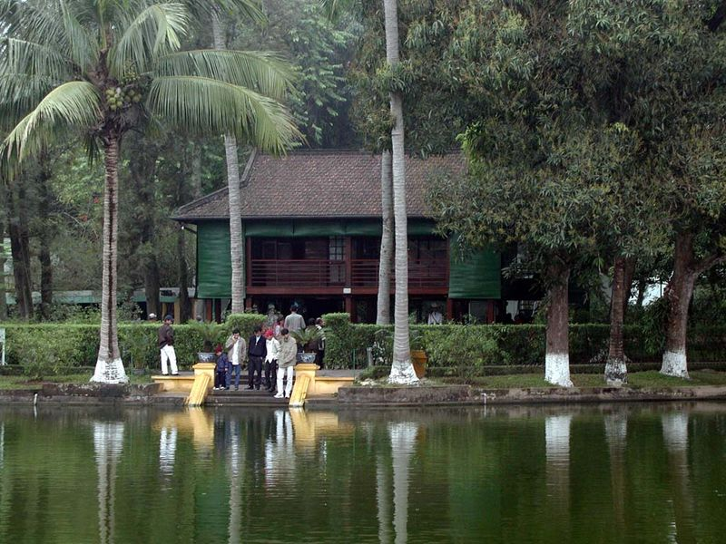
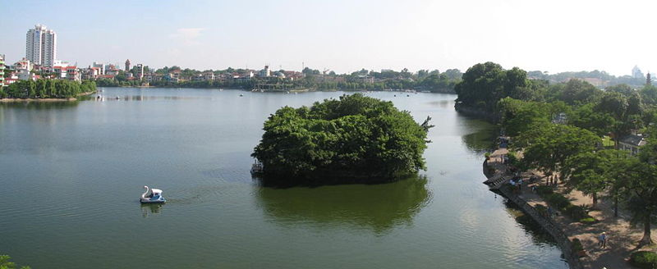
Chùa Một Cột
Thành Cổ Loa
Nhà sàn Bác Hồ
Hồ Trúc Bạch

Slide 34
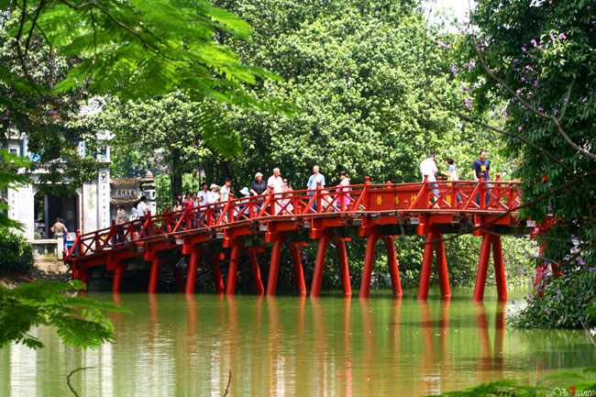
Cầu Thê Húc

Slide 35
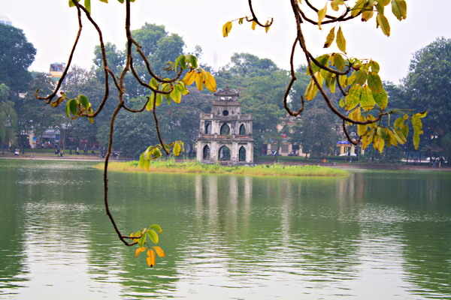
Hồ Hoàn Kiếm

Slide 36
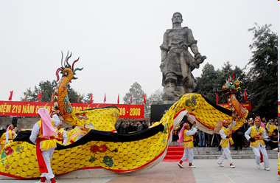
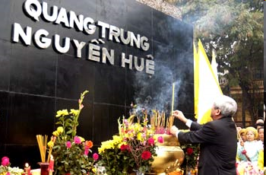
Di tích lịch sử:
+ Gò Đống Đa

Slide 37
Hoạt động 3. Hà Nội – trung tâm chính trị, văn hóa, khoa học và kinh tế lớn của cả nước
Thủ đô Hà Nội là trung tâm chính trị của cả nước, trung tâm lớn về kinh tế, văn hóa, khoa học.

Slide 38
GHI NHỚ
Thủ đô Hà Nội nằm ở trung tâm đồng bằng Bắc Bộ, nơi có sông Hồng chảy qua, rất thuận lợi cho việc giao lưu với các địa phương trong nước và thế giới. Các phố cổ nằm ở gần hồ Hoàn Kiếm. Hà Nội đang ngày càng phát triển và hiện đại hơn.
Thủ đô Hà Nội là trung tâm chính trị của cả nước,
trung tâm lớn về kinh tế, văn hóa, khoa học.

Slide 39







TRÒ CHƠI
ĐUỔI HÌNH BẮT CHỮ

Slide 40
Hồ Hoàn Kiếm

Slide 41
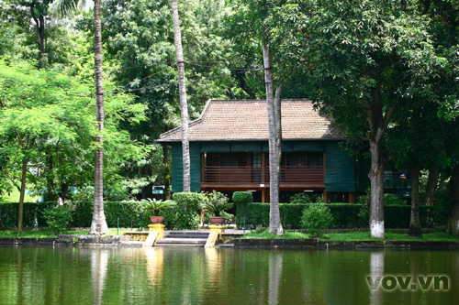
Nhà sàn Bác Hồ

Slide 42
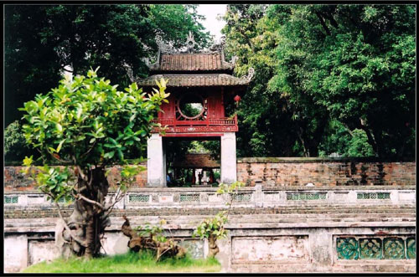
Văn miếu Quốc Tử Giám

Slide 43
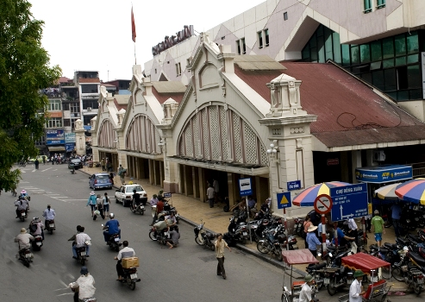
Chợ Đồng Xuân

Slide 44


Củng cố - dặn dò
Sưu tầm tranh ảnh, bài viết về thủ đô Hà Nội
Học thuộc các nội dung đã học
Ôn tập các bài đã học để chuẩn bi tiết sau ôn tập kiếm tra cuối học kì

Slide 45

KÍNH CHÚC QUÝ THẦY CÔ VUI ,KHOẺ , HẠNH PHÚC
CHÚC CÁC EM CHĂM NGOAN ,HỌC GIỎI

